Slide 1
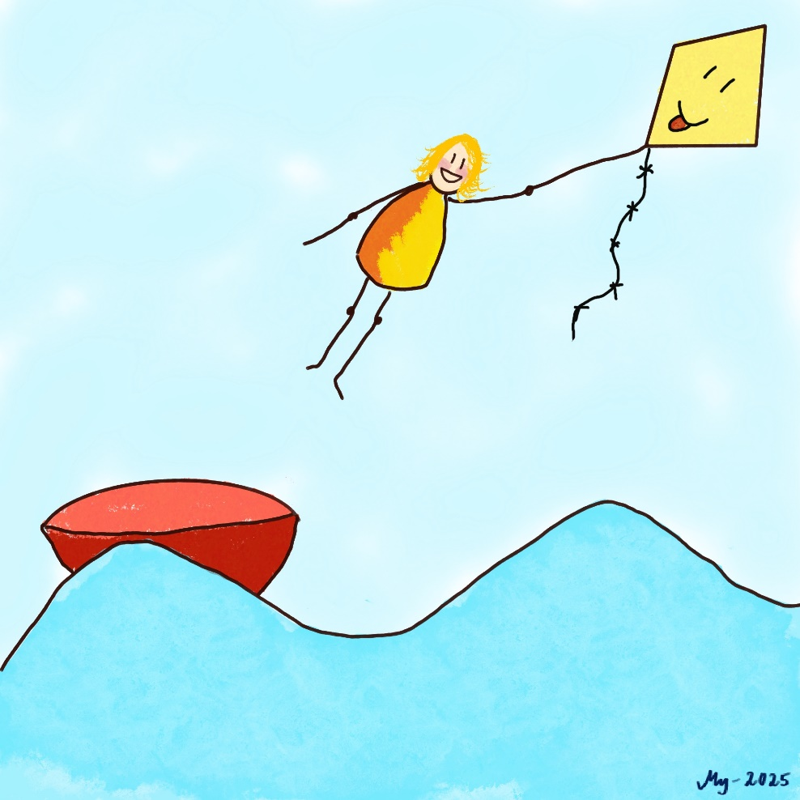
MANI OG HYPOMANI
Psykoedukation ved bipolar lidelse

Slide 2
PROGRAM
Symptomer ved hypomani og mani
Erfaringer med hypomani eller mani
Den personlige forebyggelsesplan
Udløsende faktorer
Tidlige advarselstegn
Handleplan

Slide 3
DIAGNOSTIk
I en eller flere samtaler undersøges det, om der har været velafgrænsede episoder med udtalte ændringer i stemningsleje og energiniveau, dvs. der er tale om perioder der afviger fra personens normale tilstand
Dette kan gøres med udgangspunkt i en tidslinje med angivelse af de bipolare episoder. Udarbejdelsen af tidslinje kan give et overblik over forløbet
Det undersøges, hvilke symptomer, der aktuelt er til stede eller tidligere har været det
Ved en aktuel bipolar episode vil man samtidigt notere fremtoning og adfærd
Notes:
Når patienten har udpeget de hypomane/maniske episoder, vil man typisk bede om en uddybende beskrivelse. Klinikeren afgør ud fra patientens oplysninger og svar, hvorvidt episoderne opfylder kriterierne for hypomani eller mani.
Episodernes længde, symptomernes sværhedsgrad, og hvilken indvirkning de har eller har haft på patientens evne til at fungere, (socialt, arbejdsmæssigt eller ved varetagelse af almindelige daglige gøremål) beskrives.

Slide 4
TIDSlinje med SYGDOMSFORLØB
Løftet stemningsleje | Svær mani
 | Moderat mani
 | Let mani
 | Neutral
Forsænket stemningsleje | Let depression
 | Moderat depression
 | Svær depression
År
Livsbegivenheder
Medicin
Uddannelse/arbejde

Slide 5
vs
MANI
HYPOMANI
Kerne symptomer | Løftet eller irritabelt stemningsleje
 | Mere end 3 af følgende symptomer | Øget aktivitet eller rastløshed Øget taletrang Koncentrationsbesvær eller let afledelighed Øget seksuel energi Nedsat søvnbehov Købetrang, overmodig adfærd Øget selskabelighed, overfamiliaritet
Kerne symptomer | Opstemthed, begejstring, eksaltation eller eretisme (irritabilitet/vrede)
 | Mere end 3 af følgende symptomer | Hyperaktivitet, rastløshed, uro Talepres Tankeflugt Hæmningsløs adfærd Nedsat søvnbehov Øget selvfølelse Distraktibilitet el. usamlethed Hensynsløs, uansvarlig adfærd Øget sexdrift
Mindst 4 dage med symptomer
Mindst 7 dage med symptomer eller nødvendigt med indlæggelse
Af og til ses psykotiske symptomer

Slide 6
MANI
Realitetsopfattelsen er væk
Tab af kontrol over egne handlinger
Tydelige adfærdsændringer
Nedsat eller manglende sygdomsindsigt
Mani kan vare fra uger til få måneder

Slide 7
HYPOMANI
Hypomani betyder ”under” mani
Typen af symptomer er de samme som ved mani, men de er af lettere grad
En vis adfærdskontrol er bevaret
En hypoman episode kan vare fra dage til måneder
En hypoman episode kan være en forløber for mani
Notes:
En hypomani indebærer i modsætning til mani ikke en markant svækkelse af evnen til at fungere, men der kan vil være nogen påvirkning af funktionsniveauevne forbundet med øget impulsivitet, selektiv fokusering/letafledelighed, uro, rastløshed og irritabilitet

Slide 8
PSYKOTISKE SYMPTOMER VED MANI
Vrangforestillinger, fx overbevisning om, at man er særlig udvalgt, har særlige evner eller bliver forfulgt
Hallucinationer fx høre stemmer, der taler til én; lugt eller smag; syner fx se åbenbaringer; følesans fx. mærke berøring eller lignende.
Svær uro og rastløshed, med stigende puls, blodtryk, legemstemperatur og medfølgende væsketab. Kan udvikle sig til en livstruende tilstand (akut delir)

Slide 9
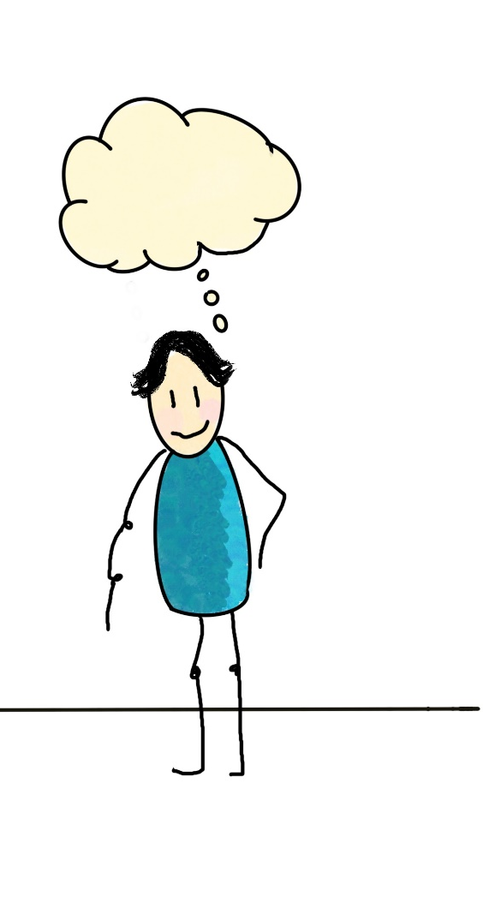
Hvilke symptomer på hypomani eller mani oplever du og/eller kan genkende?

Slide 10
POSITIVE OG NEGATIVE ASPEKTER AF HYPOMANI hos dig
POSITIVE ASPEKTER
NEGATIVE ASPEKTER
Notes:
Relevant at tage højde for at der kan være en vis ambivalens forbundet med forebyggelse af hypomani
Derfor relevant at se på positive og negative aspekter af hypomani – i det det kan fremme motivation i forhold til at se relevansen af forebyggelse af hypomani

Slide 11
DEN PERSONLIGE FOREBYGGELSESPLAN
Formål: Effektiv anvendelse af en personlig forebyggelsesplan kan i kombination med øvrig behandling og indsats bidrage til reduktion af symptomer og forebyggelse af nye sygdomsepisoder
Hvilke situationer kan trigge en ny fase?
Hvilke advarselstegn skal du holde øje med?
Hvad lægger andre mærke til hos dig, hvis du er ved at udvikle en ny
fase?
3. Hvad kan du gøre hvis du får tidlige tegn på hypomani og mani?

Slide 12
Mine triggere ved mani/ hypomani | Mine tidlige tegn | Min handleplan
Eksamenslæsning, hvor jeg udsætter opgaver til sidste øjeblik Mangel på søvn Indtagelse af større mængder alkohol | Har meget svært ved at komme i seng og falde i søvn – sover kun 5 timer mod normalt 8 timer og er frisk, når jeg vågner Mine tanker raser afsted i hovedet, hvor jeg normalt har ro Kører for stærkt i trafikken og er meget utålmodig ved rødt lys Ryger 15 cigaretter om dagen mod normalt 2 Andre siger jeg snakker for meget og de ikke kan få et ord indført | Kontakte min behandler Undgå alkohol Begrænse mine sociale aktiviteter Tale med min pårørende, som kender mig godt og har en beroligende effekt på mig Få udsat min eksamen – evt. længere sygemelding
Notes:
Eksempel på udfyldt forebyggelsesplan

Slide 13
Mine triggere ved mani/ hypomani | Mine tidlige tegn | Min handleplan
Notes:
Denne uddeles til individuel udfyldelse i den resterende del af sessionen Den findes også i arbejdshæftet.

Slide 14
UDLØSENDE FAKTORER – TRIGGERE (eksempler)
Søvnmangel
Forstyrret døgnrytme fx ved længere rejser eller natarbjede
Fødsel
Arbejds- og uddannelsesmæssigt eller følelsesmæssigt stress
Positive begivenheder, der indebærer øget målrettet engagement og adfærd
Årstidsvariation fx forår/sommer
Indtagelse af større mængder af alkohol eller stoffer
Visse typer medicin
Notes:
Meget individuelt

Slide 15
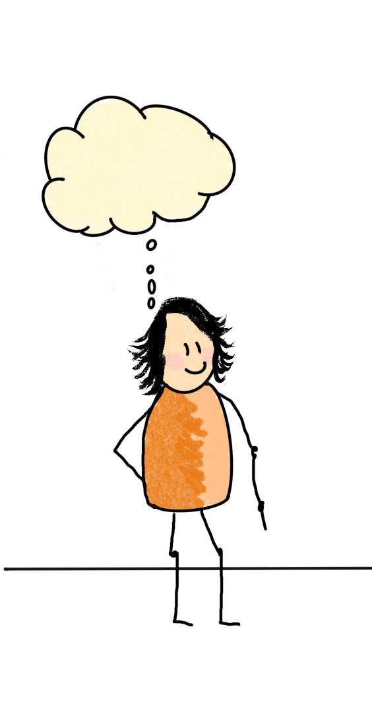
Hvad kan udløse/trigge hypomaniske eller maniske symptomer hos dig ?
Noter evt. i udleveret skema
Notes:
I par, grupper eller plenum – kan laves på tavlen hvis man gør det i gruppe

Slide 16
DE TIDLIGE TEGN PÅ MANISK/HYPOMAN EPISODE
Det kan være svært at være forbeholden overfor overdreven positiv tænkning
Ændringer i adfærd og ytringer er nemmere at se end i følelser og tanker
Brugbare tidligere tegn er
Specifikke og målbare
Til at adskille fra din normale adfærd

Slide 17
EKSEMPLER på tidlige tegn/symptomer på Mani/hypomani
Nedsat søvnbehov fx 5-6 eller fx 2-3 mindre end normalt
Er utålmodig og irritabel, vrisser
Får nye ideer, f.eks. at ville ændre hjemmets indretning, at foreslå chefen at ændre procedurer på arbejde.
Taler meget mere end normalt
Træner mere
Ser tingene meget skarpere og med kraftigere farver
Skriver dobbelt så mange posts på de sociale medier
Køber impulsivt ting, der ikke er behov for

Slide 18
Prøv at udfylde skema med neutral tilstand, hypomani/mani og tidlige tegn

Slide 19
KATEGORI | NEUTRAL TILSTAND | HYPOMANI/MANI | TIDLIGE TEGN
Humør/stemningsleje
Holdning til mig selv
Holdning til andre
Søvnmønster
Energi
Appetit/spisemønster

Slide 20
KATEGORI | NEUTRAL TILSTAND | HYPOMANI/MANI | TIDLIGE TEGN
Evne til koncentration
Tankernes tempo
Sociale aktiviteter
Aktivitetsmønster
Humoristisk sans
Forbrug af penge

Slide 21
PÅRØRENDES ROLLE
Definer spilleregler i neutral periode
Tillid og åbenhed
Hvad skal/kan der reageres på? Og hvordan?
Notes:
Rationale
Pårørende spiller afgørende rolle, idet de ofte kender personen indgående. Forskning viser at pårørende samarbejde og inddragelse nedsætter antal af episoder og forebygger indlæggelse mv. Se mere i senere session om samarbejdet med andre

Slide 22
HANDLEPLAN ved tidlige tegn
Skal være konkret
Kan indeholde:
Medicinjustering
Kontakt til behandler
Begrænse aktivitetsniveau
Søge feedback hos andre – hvem?
Undgå social overstimulering
Udsætte impulser
Undersøge fordele/ulemper ved ideer
Føre stemningsregistrering
Skal være realistisk
Notes:
Der skal være fokus på symptomer og på patientens egen indsats for at modvirke episoden i at udvikle sig.
Den viste handleplan er et eksempel på, hvad man kan gøre for at undgå, at episoden udvikler sig
Forebyggelsesplan hører ikke ind under en handleplan, som bruges i en akut situation
ANDRE SPØRGSMÅL
Hvilke advarselstegn skal du holde øje med?
Hvordan kan andre se på dig, hvis du er ved at få det dårligt?
Hvad kan du gøre, som holder dig ovenpå? Fx gå en tur, tage et bad, sove godt etc.
Hvad skal du lade være med, hvis du kan mærke, at en krise er på vej?
Hvad kan andre gøre, som du føler er en hjælp, hvis en krise er på vej?
Hvor vil du gerne være, hvis du får det dårligt – hjemme, hos familie, venner, eller?
Har du særlige ønsker til hjælp? Hvad har virket godt før? Hvad virker ikke?
Hvad har du brug for, at andre tager sig af? Har du fx børn, husdyr eller planter? Har du regninger, der skal betales, eller andre forpligtelser, der skal tages hånd om? Aftal, hvem der hjælper med hvad.
Du kan lave aftaler med medarbejderne, hvis du er i behandling.

Slide 23
Handleplan ved tidlige tegn
Skal være konkret
Kan indeholde:
Begrænse det ugentlige aktivitetsniveau
Søge feedback hos de nærmeste
Undgå social overstimulering
Udsætte impulser
Undersøge fordele/ulemper ved ideer
Føre stemningsregistrering
Medicinjustering
Kontakt til behandler
Skal være realistisk
Notes:
Udbyggelse af forebyggelsesplan
ANDRE SPØRGSMÅL
Hvad giver dig overskud?
Hvad er der sket?
Hvilke advarselstegn skal du holde øje med?
Hvordan kan andre se på dig, hvis du er ved at få det dårligt?
Hvad kan du gøre, som holder dig ovenpå? Fx gå en tur, tage et bad, sove godt etc.
Hvad skal du lade være med, hvis du kan mærke, at en krise er på vej?
Hvad kan andre gøre, som du føler er en hjælp, hvis en krise er på vej?
Hvor vil du gerne være, hvis du får det dårligt – hjemme, hos familie, venner, eller?
Har du særlige ønsker til hjælp? Hvad har virket godt før? Hvad virker ikke?
Hvad har du brug for, at andre tager sig af? Har du fx børn, husdyr eller planter? Har du regninger, der skal betales, eller andre forpligtelser, der skal tages hånd om? Aftal, hvem der hjælper med hvad.
Du kan lave aftaler med medarbejderne, hvis du er i behandling.

Slide 24
Hvad er hensigtsmæssig at gøre, hvis du udvikler tidlige tegn eller symptomer på hypomani eller mani?
Hvad kan dine pårørende gøre?

Slide 25

TAK FOR I DAG
Var der noget, der var nyt eller overraskende?
Hvad tager I med jer fra i dag?
Hvad skal der ske næste gang

Slide 26
Ekstra slides
Notes:
De ekstra bilag og slides er en mulighed, hvis der er ekstra tid, eller hvis man ønsker at variere sessionen og bytte nogle slides ud med andre.
De kan eventuelt udleveres som ekstra materiale til deltagerne.

Slide 27
STABIL
Normal impulsivitet og dømmekraft
HYPOMANI
Gradvis øget impulsivitet og svækket dømmekraft
Selvregulering mulig, men bliver vanskeligere over tid
MANI
Markant øget impulsivitet og svækket dømmekraft
Selvregulering nærmest umulig
Omgivelserne må gribe ind for at forhindre skade
Notes:
Kilde. Dag Skjeldstad

Slide 28
PSYKOTISK MANI
Næsten intet behov for søvn Kan føle sig udvalgt Få eller ingen hæmninger
Meget lidt søvn, tankemylder og høj energi. Impulsiv adfærd Eks. giver penge væk og/eller bruger mange penge Risikoadfærd Eks. sex med fremmede, kører for stærkt Markante stemningsskift, irritabilitet og konflikter. Ændret opførsel Eks. anderledes påklædning, seksuelle vittigheder, mistillid til andre.
Højt aktivitetsniveau: Eks. står tidligt op, træner, løber, ryger meget. Udadvendt og impulsiv: Eks. taler med alle, synger i elevatoren, går over for rødt. Utålmodig og konfrontatorisk: Eks. ingen tid til bad, modsiger kolleger og ledere.
Oplever øget velbefindende, tempo og energi. Mere udadvendt og nysgerrig: Eks. flere spørgsmål, tiltrukket af andre. Nye/fornyede vaner: Eks. begynder at ryge, spiller guitar igen. Aktiv og rastløs: Eks. arbejder sent, farer rundt i byen.
MANI
HYPOMANI
ADVARSELSSIGNALER
28
Notes:
Kilde: Vieta et al.
Dette slide kan bruges til at beskrive, hvorledes symptomerne intensiveres i takt med forværring af hypomani/mani

Slide 29
POSITIVE OG NEGATIVE ASPEKTER AF HYPOMANI
Positive aspekter
Negative aspekter
Mere social og positiv
Øget drive og energi
Mere lattermild
Mere iderig og kreativ
Øget karisma
Mere produktiv
Irritabilitet
Utålmodighed
Øget pengebrug
Øget sexdrift – ukritisk i min adfærd
Øget brug af alkohol, cigaretter og kaffe
Øget risiko for skilsmisse

Slide 30
 | NÅR JEG HAR HYPOMANI | NÅR JEG HAR EN DEPRESSION | NÅR JEG ER I NEUTRAL TILSTAND
Humør | Opstemt og irritabel | Nedtrykt | Jeg kan godt svinge, for det meste er jeg glad
Holdning til mig selv | Jeg er ovenpå og ved bedst | Jeg kan ikke lide mig selv | Jeg er tilfreds med mig selv
Selvtillid | Jeg synes jeg kan klare alt | Jeg duer ikke til noget | Jeg tror at jeg kan overkomme en del
Aktivitetsmønster | Starter på opgaver, men gør dem ikke færdige | Bliver passiv, kan ikke komme i gang med aktiviteter | Arbejder. Gør huslige gøremål. Træner.
Søvnmønster | 6 timer hver nat | Sover 11-12 timer | 7-8 timers søvn
Spisemønster | Jeg glemmer at spise | Jeg er ikke sulten | Jeg har god appetit
Koncentration | Bliver meget fokuseret på mine ideer og glemmer andre | Stirre på en side, men kan ikke læse noget | Ganske god. Læser avisen uden problemer
Kreativitet | Får rigtig mange nye ideer og har svært ved at sortere i dem | Får ingen ideer | Får en del ideer som jeg kan sortere i og omsætte, hvis jeg har tid og overskud

Slide 31
Evaluere gode ideer og udsætte beslutninger
Prioritere og planlægge
Kanalisere overskudsenergi til ikke destruktive projekter
følelser: opstemt/
energisk
Hyperaktiv og ekstrem udadvendt
Risikofyldt adfærd
Hyperpositive tanker og ideer: jeg kan alt
Søge feedback fra andre der er tillid til
Deponer kreditkort og bilnøgler
Begrænse aktivitet og stimuli
Medicin og begrænse stimuli om aften

